Slide 1
Sklop nalog iz kemije s programiranjem v projektu Tomo
Marina Trost in Marta Lukanec
Gimnazija Vič

Slide 2
Cilji
spoznati titracijo kot analizno laboratorijsko metodo
izvesti čim več titracij, da dobimo dovolj velik nabor podatkov, da
s pomočjo računalniškega programa izračunamo povprečno porabo in povprečno koncentracijo kisline v vzorcu
spoznati in utrjevati osnovne algoritmov in koncepte programiranja
ustvariti program s spremenljivkami, funkcijami, … v programskem jeziku Python
uporabijo knjižnico ChemPy
spoznajo način fizičnega programiranja in izdelajo program …
Tukaj vnesite besedilo

Slide 3
Cilji
spoznati titracijo kot analizno laboratorijsko metodo
izvesti čim več titracij
spoznati in utrjevati osnovne algoritmov in koncepte programiranja
ustvariti program s spremenljivkami, funkcijami, … v programskem jeziku Python

Slide 4
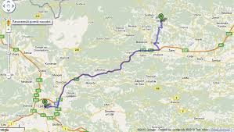
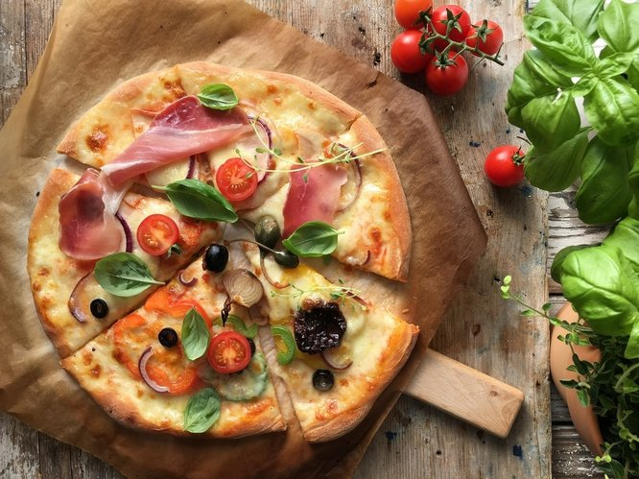
Potek projekta … pri informatiki
Vir: vavav.ru
Vir: mars.dmfa.si/
Vir: www.220stopinjposevno.com

Slide 5
<p>Mali princ je ljubek deček iz knjige Antoinea de Saint-Exuperya. S svojo zgodbo in mislimi se je prikupil milijonom ljudi po vsem svetu.</p> <p>Mali princ je živel sam na zelo majhnem planetu. Nekega dne je na planetu zrasla lepa cvetica, za katero je Mali princ skrbno skrbel. Toda sklenil je oditi s planeta in pot ga je vodila na bližnje prav tako majhne planetke, na katerih je na vsakem prav tako živela le po ena oseba. Nazadnje je prispel na sedmi planet Zemljo. T>am je našel celo polje prav takih cvetic, kot jo je imel na svojem planetu. Bil je žalosten, saj mu je cvetica govorila, da je edina taka. Šele lisica mu odpre oči, da je njegova vrtnica posebna zaradi njegove skrbi zanjo. Saj kdor hoče videti, mora gledati s srcem.</p> <p>Ne pride daleč, kdor gre kar naravnost…</p> <p>Ljudje ne vidijo lepote tega sveta, ker jih slepijo njihove strasti in napake; zato so drug od drugega bolj oddaljeni kot zvezde.Ne vzamejo si časa, da bi sploh kaj spoznali. Pri trgovcih kupujejo kar izgotovljene predmete. <p>Ker pa ni trgovcev, ki bi prodajali prijatelje, ljudje nimajo več prijateljev.</p> Kdor hoče videti, mora gledati s srcem. Bistvo je očem nevidno.</p> <p>Vsi odrasli so bili najprej otroci. Toda le redki od njih se tega spominjajo.</p> <p>Mnogo težje je soditi sebi kot drugim. Če uspeš soditi sebi, pomeni, da si pravi modrec.</p> <p>Od vsakogar smeš zahtevati le to, kar zmore.</p> <p>Lisica je rekla malemu princu: “Za zdaj si zame samo majhen deček, čisto tak kot sto tisoč drugih majhnih dečkov. In jaz te ne potrebujem. In ti mene še manj. Zate sem samo lisica med sto tisoč drugih lisic. Če pa me<p> udomačiš, bova drug drugega potrebovala. Ti boš zame edini na svetu. Jaz bom zate edina na svetu.”</p> <p>Ljudje negujejo pet tisoč vrtnic v enem samem vrtu … in ne najdejo v njem, kar iščejo… In vendar bi tisto, kar iščejo, lahko našli v eni sami vrtnici, v enem samem požirku vode…</p> <p>Če kdo ljubi cvetico, ki je edina med milijoni in milijoni zvezd, je srečen, da le oči upre v zvezde.</p> <p>Lisica je rekla: Zdaj veš, zakaj je tvoja vrtnica edina na svetu.</p> <p>In mali princ je dejal vrtnicam: Navaden popotnik bi mislil, da ni razlike med vami in mojo vrtnico. Toda imenitnejša je, kot ve vse skupaj, zakaj ona je tista, ki sem jo zalival, ona je tista, ki sem jo pokrival, ona, ki <p>sem jo varoval pred vetrom. Zakaj ona je tista, zaradi katere sem uničil gosenice (razen dveh ali treh, da bi se iz njih razvili metulji). Zato, ker je ona tista, ki sem jo čul pritoževati se ali se bahati, včasih pa tudi molčati. Dragocena je zato, ker je moja.</p> <p>Kdor se pusti udomačiti, naj ve, da bo nekoč jokal.</p><p>In mali princ je dejal vrtnicam: Navaden popotnik bi mislil, da ni razlike med vami in mojo vrtnico. Toda imenitnejša je, kot ve vse skupaj, zakaj ona je tista, ki sem jo zalival, ona je tista, ki sem jo pokrival, ona, ki <p>sem jo varoval pred vetrom. Zakaj ona je tista, zaradi katere sem uničil gosenice (razen dveh ali treh, da bi se iz njih razvili metulji). Zato, ker je ona tista, ki sem jo čul pritoževati se ali se bahati, včasih pa tudi molčati. Dragocena je zato, ker je moja.</p> <p>Kdor se pusti udomačiti, naj ve, da bo nekoč jokal.</p><p

Slide 6
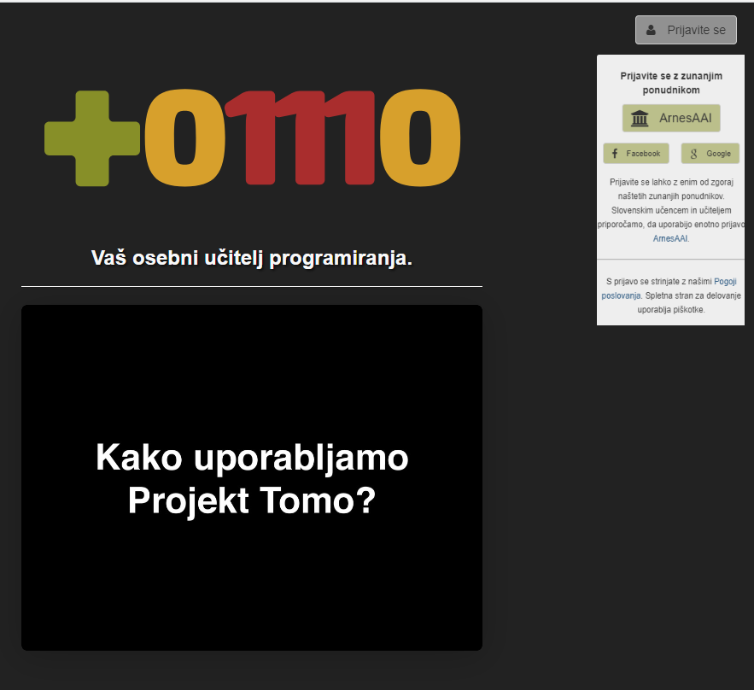

Slide 7
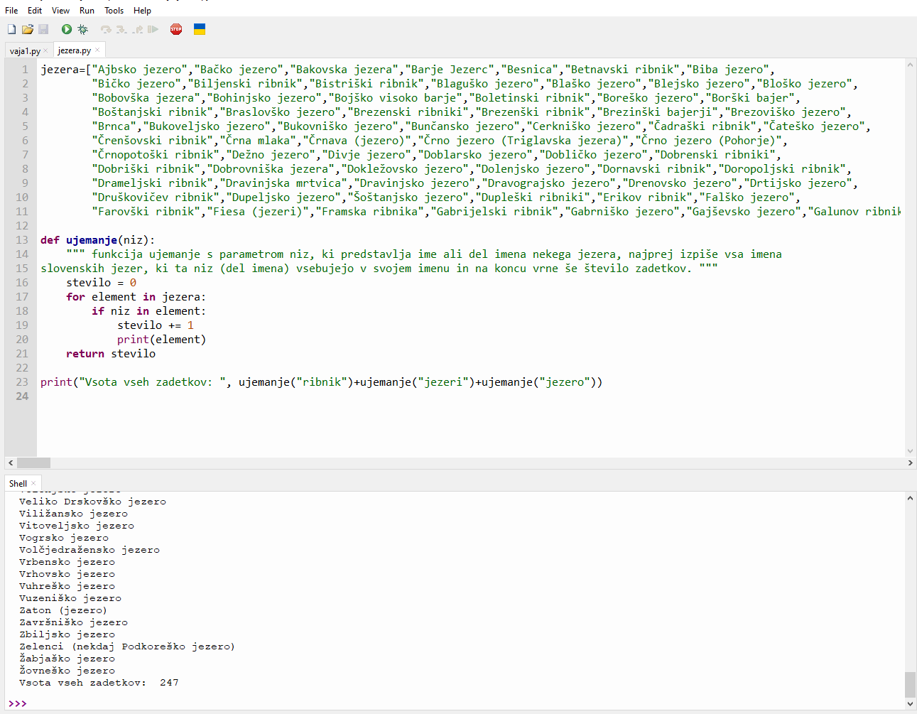
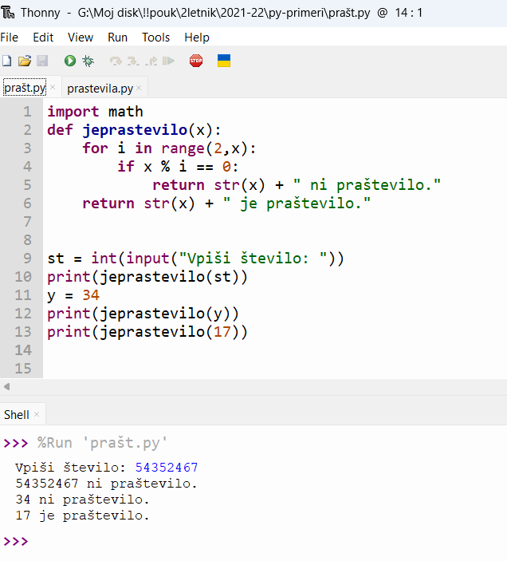

Slide 8
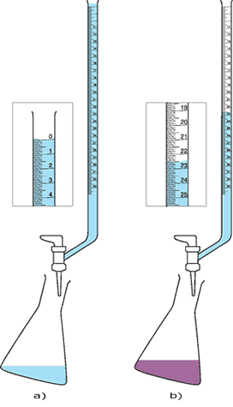
… pri kemiji
1. 50,0 mL žveplove(VI) kisline z neznano koncentracijo smo odpipetirali v erlenmajerico in za nevtralizacijo nastale raztopine porabili 22,5 mL 0,100 molarne raztopine natrijevega hidroksida. a. Kolikšna je bila koncentracija žveplove(VI) kisline v vzorcu? b. V vzorec iz naloge a. smo dodali fenolftalein. Kako se je med titracijo spreminjala barva raztopine? ….

Slide 9
CH₃COOH + NaOH → CH₃COONa + H₂O n(CH₃COOH) = n(NaOH)

Slide 11
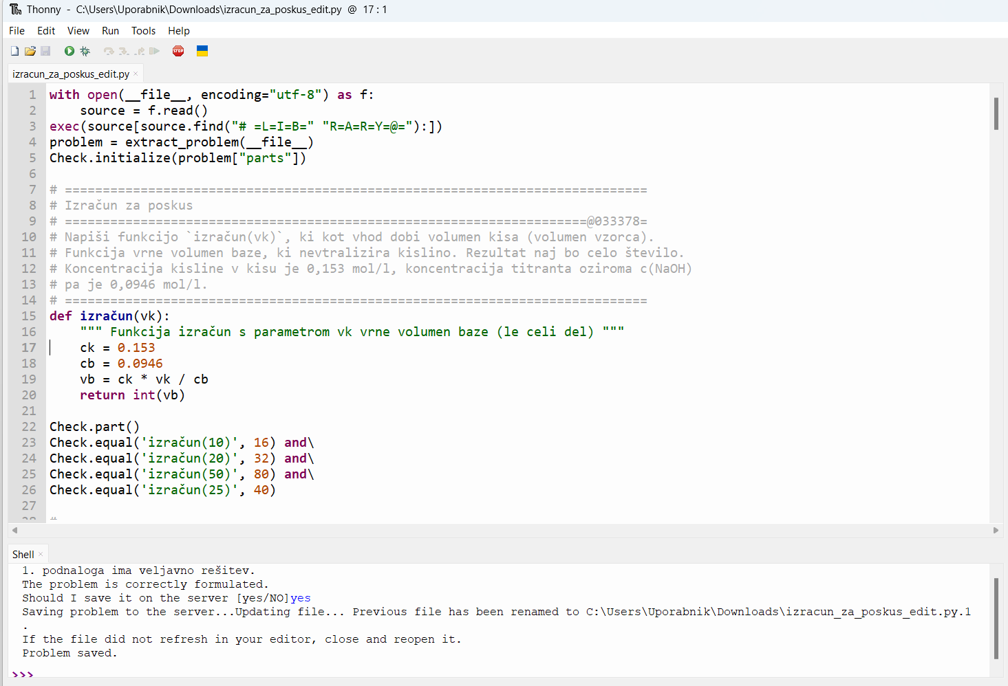

Slide 12
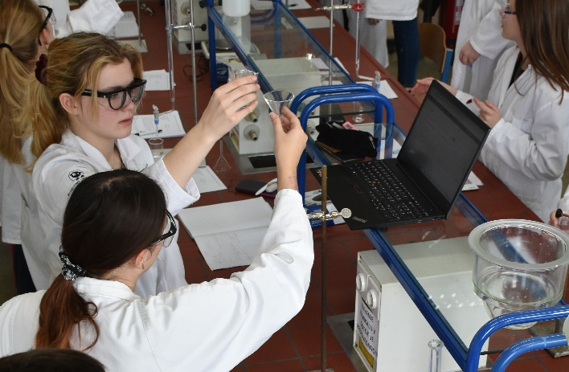

Slide 13
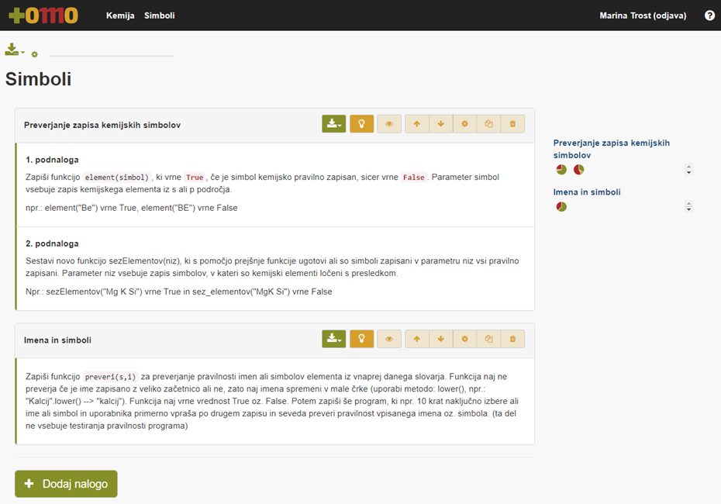
Zaključki

